Slide 1
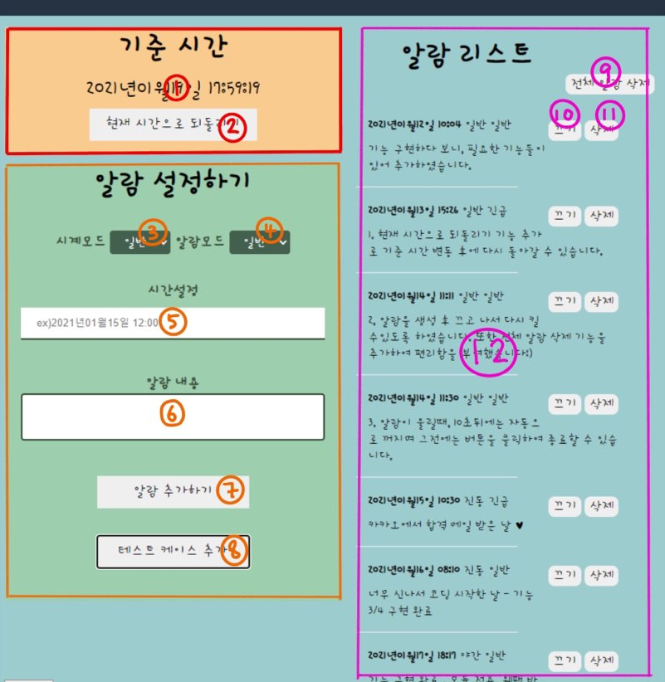
화면 기능 설명
번호 | 타이틀 | 설명 (번호 기준으로 기록)
1 | 기준 시간 노출 | 클릭 시 기준 시간 변경 가능
2 | 현재 시간 복원 | 클릭 시 현재 시간을 기준으로 변경
3 | 시계 모드 | 시계:일반,진동,야간 중 선택. 기본값: 일반 알람: 일반, 긴급 중 선택. 기본값: 일반 기본 알람 노출 화면 방식: 종료 버튼 와 함께 10초 뒤 자동 종료, 버튼 클릭 시 바로 종료 1. 시계 일반의 경우 : 소리 알람 (기본 + 소리) 2. 시계 진동의 경우: 진동 알람 (기본) 3. 야간 긴급의 경우: 소리 알람 (기본 + 소리) 4. 야간 일반의 경우: 무음 (기본 X , 해당 리스트 아웃처리)
4 | 알람 모드 | 일반, 긴급 중 선택. 기본값: 일반
5 | 시간 설정 | 알람이 울릴 날짜와 시간 선택. 필수 값으로 값이 입력되지 않으면 안내 창 노출.
6 | 알람 내용 | 알람에 대한 내용 입력. 기본값 : “”
7 | 알람 추가 | 3~6 번에 입력한 내용으로 알람 추가하여 12번 알람 리스트에 추가
8 | 테스트 케이스 추가 | 미리 입력해 놓은 테스트 알람 리스트 12번에 노출
9 | 전체 알람 삭제 | 테스트 중 편리함을 위해 추가. 12번의 전체 리스트 삭제
10 | 개별 알람 끄기 /켜기 | 알람 울림에 제외처리 후, 회색 글씨로 변경 . 꺼진 알람 다시 켜기 가능
11 | 개별 알람 삭제 | 알람 리스트에서 삭제 처리
12 | 알람 리스트 | 오름차순으로 정렬, 형식: 첫줄5+3+4/다음줄6항목+10+11

Slide 2
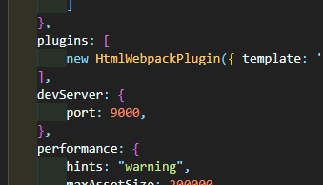
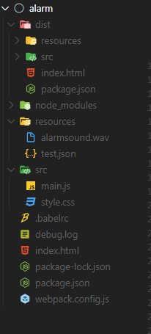
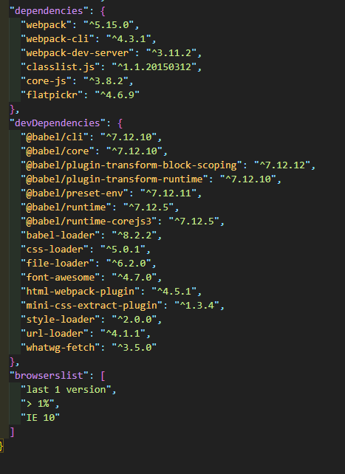
기타 설명
실행 방법
# 폴더 압축 해지 후 해당 위치에서 다음 스크립트 실행
# package.json에 설정해 놓은 모듈 설치
npm install
# webpack.config.js 실행하여 dist 폴더 생성 후 번들된 파일 추가 (스킵 가능)
npm run build
#webpack-dev-server 사용하여 브라우저 열기 (스킵 가능)
#port 설정은 webpack.config.js 내 devServer에서 수정
npm run server
#build 와 server 합친 스크립트로, npm install 후 바로 실행 가능
npm start
브라우저 실행 포트 변경 가능
파일명: webpack.config.js
모듈 리스트
파일명: package.json
폴더 구조
실행 환경
alarm: 최종 폴더 명, (바벨, 웹팩, package.json 외에 index.html)
alarm/src: 엔트리 js 인 main.js와 style.css 위치
alarm/resources : 필요한 소리파일과 테스트 파일인 test.json 위치
alarm/dist: 웹팩에서 번들된 소스 위치
#npm version 정보
> npm -v
6.14.10
#node version 정보
> node -v
v14.15.4

Slide 3
